Slide 1
3. ’22년 하반기 추진 전략
3-3. ’22년 정량목표 및 KPI 목표
경영목표 | KPI항목 |  | 단위 | 2022년 상반기 |  |  | 하반기 목표 | 상반기 실적 比 향상율 | 비고
 |  |  |  | 실행 목표 | 상반기 실적 | 목표 달성율
가공비 | 가공비율 |  | % | 5.6 | 4.5% | 100.0% | 5.5% | -
 | 총 임율 |  | VND | 1,649 | 1,651 | 100.0% | 1,649 | -
 | 점당 가공비 | Axial | VND | 16.3 | 15.7 | 98.7% | 15.5 | -
 |  | Radial | VND | 17.5 | 19.7 | 98.5% | 20.3 | 11.2%
 |  | SMD | VND | 4.5 | 4.2 | 100.0% | 4.5 | -
재고 | 원자재 재고일수 |  | 日 | 10.0 | 13.5 | 65.0% | 10.0 | 35.0% | 적정재고 7.2일 / 과잉+부진재고 2.8일
 | Main라인 재공 재고일수 |  | 日 | 3.0 | 3.2 | 93.3% | 3.0 | 6.7%
 | 자동화 재공 재고일수 |  | 日 | 2.5 | 3.3 | 68.0% | 2.5 | 32.0%
 | 완제품 재고일수 |  | 日 | 3.5 | 5.3 | 51.3% | 3.5 | 51.4% | 적정재고 3.1일 / 과잉+부진재고 0.4일
품질 | MQIS 등록 |  | 건 | 15 | 5 | 100.0% | 6 | -
 | 총 공정 불량율 |  | PPM | 5,767 | 5,912 | 100.0% | 6,178 | -
 | 원자재 불량율 |  | PPM | 562 | 700 | 80.2% | 562 | 24.6% | TA200 다이오드즈 IC 불량증가(400PPM점유)
COPQ | COPQ금액 |  | 백만원 | 354.1 | 158.1 | 100.0% | 171.4 | -
 | 준법경영 평가점수 |  | 점수 | 94 | 95 | 100.0% | 94 | -
 | 통합경영진단 점수 |  | 점수 | 95 | 98 | 100.0% | 95 | -

Slide 2
3-4. ’22년 핵심 추진 과제 _ 세부 내용
■ 제조 경쟁력 향상 _ SMD & IMT 실적 및 목표
KPI |  | 21년 실적 | 22년 상반기 | 22년 목표 | 상반기 실적 향상율 | 목표 달성율
평가 | Axial | 81.6 | 81.3 | 85 | -0.4% | 96%
 | Radial | 76 | 82.9 | 85 | 8.3% | 98%
 | SMD | 88.7 | 88.9 | 90 | 0.2% | 99%
유실 | Axial | 18.4 | 18.7 | 15 | -1.6% | 80%
 | Radial | 24 | 17.1 | 15 | 28.8% | 88%
 | SMD | 11.3 | 11.1 | 10 | 1.8% | 90%
□ 상반기 SMD LINE 별 현황
SMD
2월 호치민 이관
구분 |  | 22년 누적 | A | B | C | D | E | F | G | H | I | J
SMD | 평가가동율 | 88.9% | 93.6% | 88.8% | 88.2% | 88.0% | 89.4% | 89.6% | 92.0% | 85.9% | 92.9% | 83.8%
 | 순간정지 | 6.8% | 3.6% | 7.0% | 6.8% | 7.9% | 5.5% | 5.7% | 4.7% | 9.1% | 3.8% | 11.8%
 | 설비고장 | 4.3% | 2.8% | 4.3% | 5.0% | 4.1% | 5.1% | 4.7% | 3.3% | 5.0% | 3.4% | 4.4%
 | 점당CT | 0.0823 | 0.0511 | 0.0612 | 0.0656 | 0.0535 | 0.1235 | 0.1165 | 0.0899 | 0.2359 | 0.0725 | 0.1401
□ 현황 및 개선 방향성
B,C-LINE 충전기 → SMPS,ADT 병행
- 주력LINE 점당CT 평균 0.054 → 0.063
13% CAPA 점당CT 감소
제품군 변화에 따른 LINE MODEL 재배치
최적화 운영 개선 검토

Slide 3

3-3. 자동화 및 Main Line 혁신
□ 자동화 공정 지표 현황 & 목표 TREND
4 품목 과제 PLAN 개선 활동 목표 90% / 도전목표 92%
구형 설비 의 고장 발생 안정화 개선 목표 85%
효율 80% ↑ 유지 / PART 개선 / 목표 85% 유지
＃ 상반기 과제 미흡 부분 개선 완료 및 하반기 과제 목표 달성 활동 계획

Slide 4
3-4. ’22년 핵심 추진 과제 _ 세부 내용
■ 제조 경쟁력 향상 _ IMT 상반기 실적 및 개선 방향
AXIAL
구분 |  | 22년 누적 | VAA01 | VAA02 | VAA03 | VAA04 | VAA05
Axial | 평가 가동율 | 81.3% | 78.0% | 74.9% | 68.5% | 87.0% | 94.9%
 | 순간정지 | 9.2% | 10.6% | 13.2% | 12.3% | 7.4% | 4.1%
 | 설비고장 | 9.5% | 11.4% | 12.0% | 19.2% | 5.6% | 1.0%
 | 점당CT | 0.4157 | 0.5441 | 0.5761 | 0.5240 | 0.3167 | 0.3240
각 LINE 별 유실 및 효율 차이점 검토 – V02,03-LINE 설비 고장 잦은 발생 및 PART 수급 지연 발생.
신규 AV132 04,05 –LINE 2년차 85% ↑ 가동 유지중 / 장기 유지 관리 목표 설비 성능 지속 관리 계획
RADIAL
4월 호치민 이관
구분 |  | 22년 누적 | VRR01 | VRR02 | VRR03 | VRR04 | VRR05 | VRR06
Radial | 평가 가동율 | 82.9% | 86.3% | 78.7% | 78.6% | 84.0% | 86.7% | 83.0%
 | 순간정지 | 10.1% | 8.2% | 12.3% | 12.1% | 9.3% | 7.6% | 11.2%
 | 설비고장 | 7.0% | 5.5% | 9.0% | 9.2% | 6.7% | 5.7% | 5.8%
 | 점당CT | 0.4396 | 0.3333 | 0.4321 | 0.6118 | 0.5175 | 0.4389 | 0.4407
각 LINE 별 유실 및 효율 차이점 검토 – 02,03-LINE 제품군 혼합 생산 충전기/ADT/SMPS 운영 조정 시간 증가
설비 성능 & SPEC 수치 관리 PART 공급 운영 최적화 / 제품군 조정 편차 중점 관리 효율 85% 달성 목표

Slide 5
3-4. ’22년 핵심 추진 과제 _ 세부 내용
■ 제조 경쟁력 향상 _ SMD 설비 유실 개선
□ 과제 등급 : | □ 과제 No :
□ 과 제 명 : SMD 설비 유실 개선을 통한 효율 향상 | □ 추진 기간 : 2022년 07월 ~ 2022년 12월
□ 추진 리더 : 김남수 책임 | □ 부 문 장 : 최성태 법인장
□ 추진 배경 : 자동화 설비의 성능 및 고장 유실을 최적으로 관리 하여 가동 효율 향상 및 점당 가공비 절감 | □ 추진 목표 :
□ 기대 효과 : | □ 투 자 비 :
□ Action 활동
KPI |  | 22년 상반기 | 22년 하반기 | 22년 향상율
평가가동율 | % | 88.9 | 90 | 1.24%
순간유실 | % | 6.8 | 6 | 11.76%
설비고장 | % | 4.3 | 4 | 6.98%
No. | Action Plan | 비고 | 6월 | 7월 | 8월 | 9월 | 10월
1 | MOUNT Calibration 자체 운영 | 활동
2 | 설비 MAIN 축 정밀 PM 활동 | 활동
3 | MOUNT LM 교체 계획 | 실행
4 | LINE 제품군 최적화 운영 검토/적용 | 지속 | 검토
5 | 유효성 검증 /유지 관리 | 반기

Slide 6
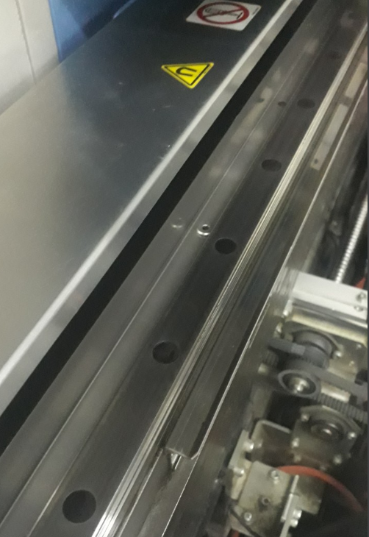
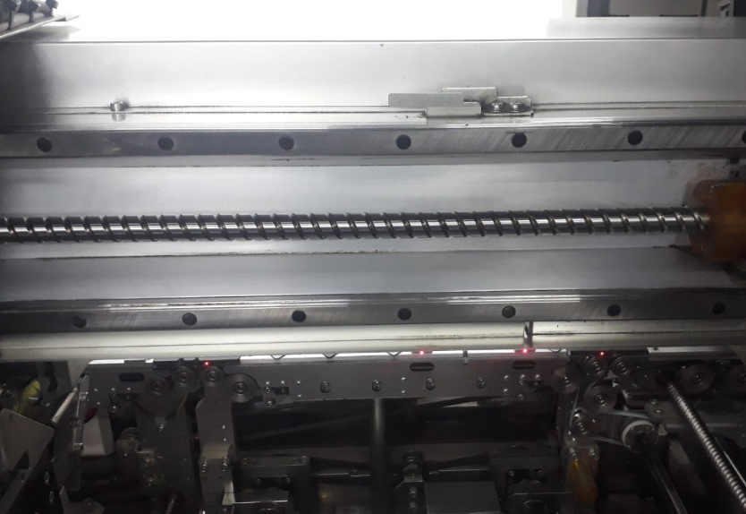
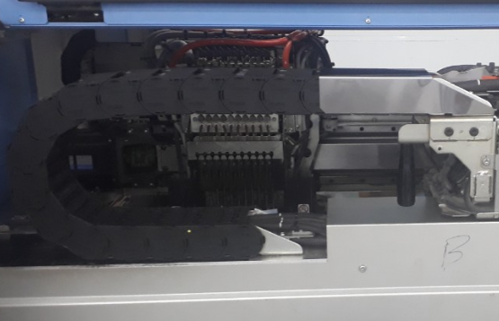
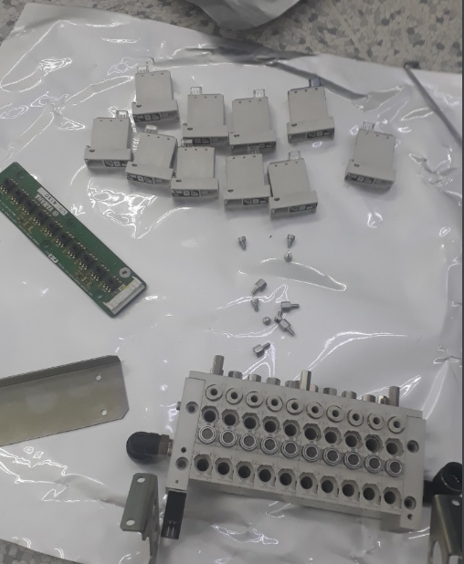
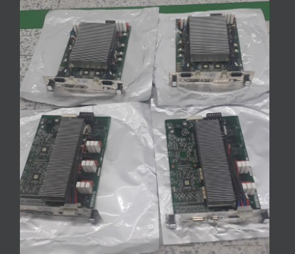
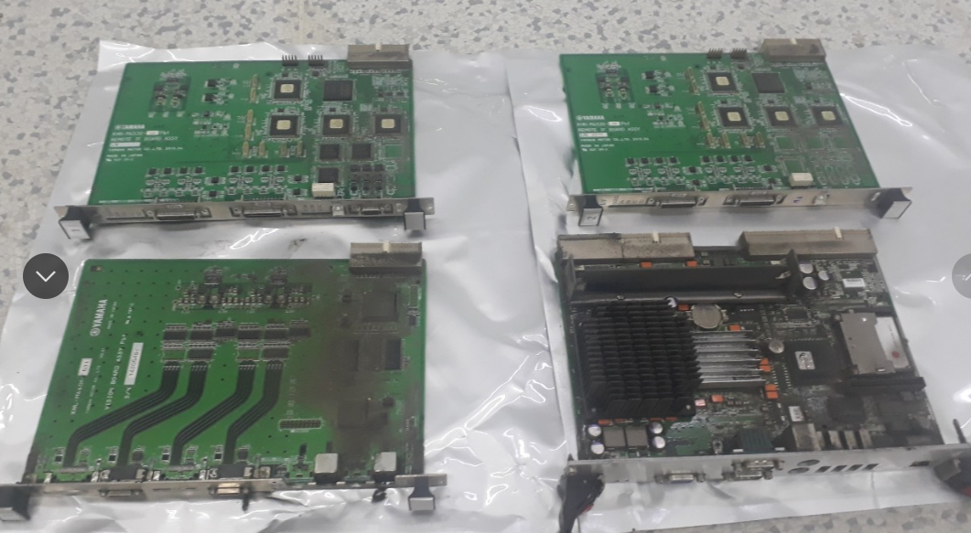
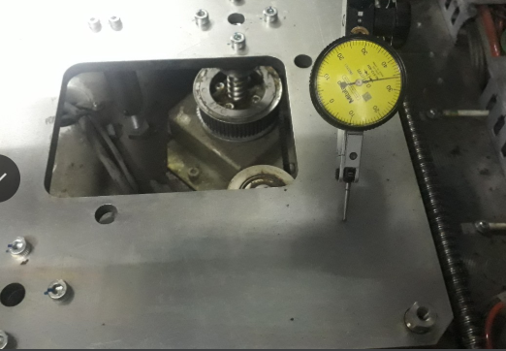
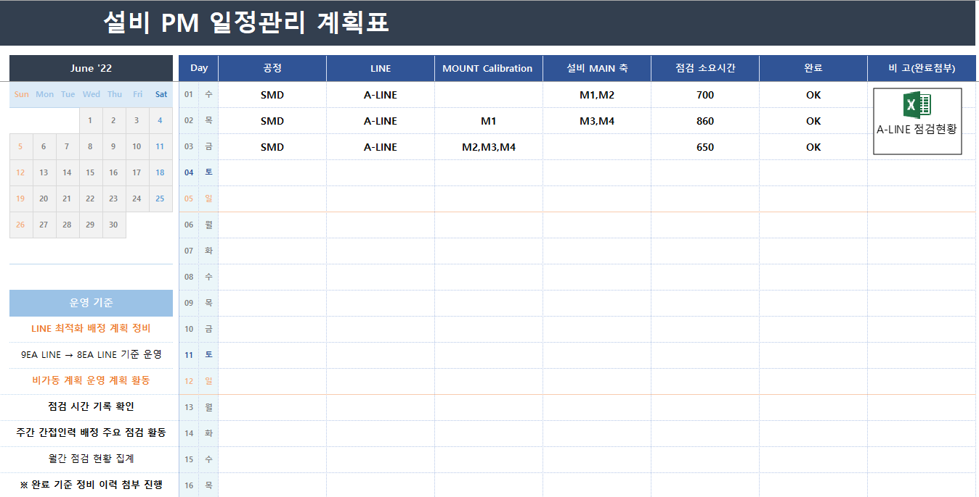
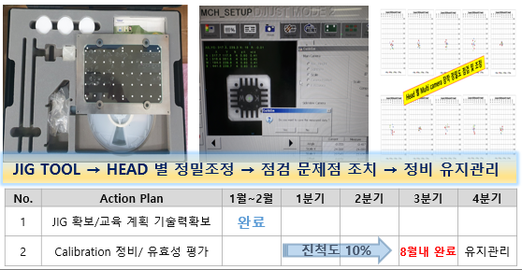


3-4. ’22년 핵심 추진 과제 _ 세부 내용
■. 제조 경쟁력 향상 _ 개선 과제
첨부파일
▣ 주요 PM 하반기 완료 계획
Y-axis | X-axis | GUIDE,X ,axis | EJECTOR,RESIN | Control Box | Push-Up
□ Calibration & Main 축 PM 완료 PLAN
1월~4월 | 5월 | 6월 | 7월 | 8월 | 9월~
CAPA FULL | A-LINE 완료 | J,C,D | E,F,G | H,B | 기본 유지보수
6월 목표
7월 목표
8월 완료
45%
75%
100%
MOUNT Calibration & 전체 PM 상반기 LINE CAPA 부족 10% 진척 진행 미흡. 하반기 8월 내 완료 – LINE 별 계획정비 2일소요
개선 기대 효과
MOUNT 정밀도 향상 / 품질 안정화 / 흡장착율 및 순간유실 개선 / 설비 고장 예방

Slide 7

3-4. ’22년 핵심 추진 과제 _ 세부 내용
■. 제조 경쟁력 향상 _ 개선 과제
첨부파일
▣ LINE 최적화 운영 배정 – 개선 방향
□ 제품군 → MODEL별 LINE에 지정 점수 CAPA 배정 최적화 운영 진행.
MODEL 군별 | 평균 | 비고 (적용LINE)
[SMPS] L48 계열 | 23,806K | G
[SMPS] L43 계열 | 14,626K | E
[SMPS] L55 계열 | 19,081K | F
[SMPS] GL13 계열 | 4,126K | E
[충전기] 단면(TA50.200) | 48,880K | A
양면(TA220.800,845,865,1510) | 55,430K | BOT(C,D) ,TOP (H)
ADT | 14,654K | J
제품군 별
점수 변화
MODEL 별
세부 검토
LINE CAPA
점수 현황
최적화 배정
진행
운영 관리
개선 효과 평가
□ LINE 배정 최적화 운영 배치
□ SMD 운영 개선 방향
LINE 명 | 月(1400분) | 제품군 | MODEL 별 적용
 | 26日
VSMDA | 42,723,764 | 충전기 | TA50/TA200 계열
VSMDB | 21,840,000 | 기타 | MODEL 변경 외준비/ CAPA 잔업 감소 운영
VSMDC | 34,024,261 | 충전기 | TA220/845/865/1510
VSMDD | 40,807,714 | 충전기 | TA800 계열
VSMDE | 17,562,859 | SMPS | L43_ADY_BDY/ GL13계열
VSMDF | 18,684,293 | SMPS | L55_ADY,BDY
VSMDG | 24,364,218 | SMPS | L48계열
VSMDH | 9,261,131 | TOP/ADT | 양면 TOP / ADT 소 LOT
VSMDJ | 15,554,738 | ADT | A4819/5919 FDY ,RDY
9 LINE | 224,822,978 |  | 8-LINE 운영 기준 인원배정
점수 별 LINE MODEL 군별 최적화 배정
CAPA 현황에 따른 고정 MODEL 지정운영
8EA LINE 인원 배정 → 1EA LINE 외 준비
LAY OUT MOUNT 재배치 (7월초 변경계획)
방향 | LINE | 변경 전 구성 | 변경 후 구성
LR | B | YS24+YS24+YG12+YG12F | YS24+YS24+YG12F
RL | H | YG12+YG12F | YG12+YG12+YG12F
※ 기종 교체 유실 감소 효과
※ 인원 감소 및 OVER TIME 최소화 운영
개선 기대 효과
인원 | 상반기 기종교체시간 | 상반기 교체 건수 | 건당 유실(분)
4 | 22,950 | 845 | 27
감소효과 (월 VND) | 목표 유실시간 | 목표 건당 | 교체 유실 개선율
20,380,000 | 12,675 | 15 | 80%

Slide 8
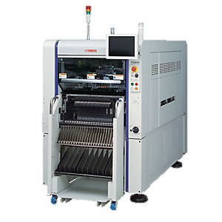
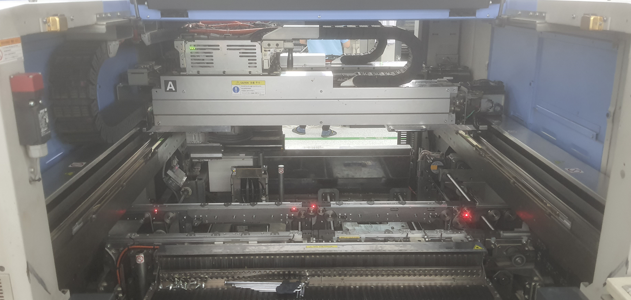
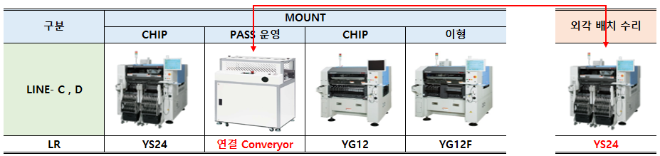
3-4. ’22년 핵심 추진 과제 _ 세부 내용
■. 제조 경쟁력 향상 _ 개선 과제
▣ 설비 성능복원 활동
자산번호 | SERI_NO | NAME | LINE | VENDER | MODEL_NAME | 제작일자 | 비고
MMTB03 | Y24096 | MOUNTER | VSMDB | Yamaha | YG12 | 2010-06-01 | BALL SCREW 교체 대기
D000532 | Y31507 | MOUNTER | VSMDC | Yamaha | YS24 | 2014-04-01 | LM GUIDE 마모 90% SPEED 운영
D000862 | Y30456 | MOUNTER | VSMDD | Yamaha | YS24 | 2013-10-01 | LM GUIDE 마모 90% SPEED 운영
□ YG12 BALL SCREW 마모 교체 및 방향 전환 개조
YG12 고장 복원 및 방향 전환 재배치
B-LINE YG12 3호기 BALL SCREW 불량 PART 7월초 입고계획- 일정 수립 진행.(7월초 완료예정)
MOUNT PART 교체 수리 3일 / 방향 개조 병행 진행 / 서비스 비용 무상 지원 협의 完
설비 NAME | PART 입고 | BALL SCREW 교체 | 방향개조 재배치 | 정상가동 일자 | 비고
YG12 | 7월2~4일 | 7월05일~ 07일 | 7월08일 | 7월08일 | 예상일정 적용
LR → RL 방향개조
□ YS24 설비 LM GUIDE 성능 복원
HEAD Y축 마모 교체대상
항목 | PART 입고계획 | 10월 내 수리 복원
C-LINE | 9월~10월 | 5일 소요
D-LINE |  | 5일 소요
속도 100% → 90%동작 LM 교체 복원 계획 ( PART 무상교체 검토중)

Slide 9
3-4. ’22년 핵심 추진 과제 _ 세부 내용
■ 제조 경쟁력 향상 _ IMT 설비 유실 개선
□ 과제 등급 : | □ 과제 No :
□ 과 제 명 : IMT 설비 유실 개선 | □ 추진 기간 : 2022년 07월 ~ 2022년 12월
□ 추진 리더 : 김남수 책임 | □ 부 문 장 : 최성태 법인장
□ 추진 배경 : 자동화 설비의 성능 및 고장 유실을 최적으로 관리 하여 가동 효율 향상 및 점당 가공비 절감 | □ 추진 목표 :
□ 기대 효과 :
□ Action 활동
KPI (AXIAL) |  | 22년 상반기 | 22년 하반기 | 22년 향상율
평가가동율 | % | 81.3 | 85 | 4.55%
순간유실 | % | 9.2 | 8.0 | 13.04%
설비고장 | % | 9.5 | 7.0 | 26.32%
KPI (RADIAL) |  | 22년 상반기 | 22년 하반기 | 22년 향상율
평가가동율 | % | 82.9 | 85 | 2.53%
순간유실 | % | 10.1 | 8 | 20.79%
설비고장 | % | 7 | 7 | 0.00%
No. | Action Plan | 비고 | 6월 | 7월 | 8월 | 9월 | 10월
1 | PM 유지 관리- SHEET 운영 | 지속
2 | PART 공급 및 품질 개선 | 진행 |  |  | 유효성 검증
3 | 신형 AVK3 관리 계획 | 지속 |  | 교체 관리주기
4 | RADIAL WORST 자재 개선점 | 진행
5 | 유효성 검증 /유지 관리 | 반기

Slide 10
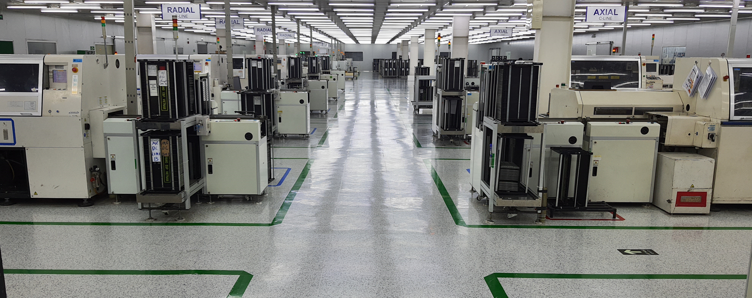
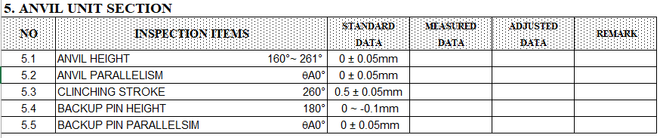
3-4. ’22년 핵심 추진 과제 _ 세부 내용
■. 제조 경쟁력 향상 _ 개선 과제
첨부파일
▣ PM 유지관리 –SHEET 운영
□ 주요 PM 하반기 PLAN
설비 별 기준 SPEC
관리 POINT 작성
설비 대당 전체 품목
2일 계획 정비
SHEET 작성 표준 편차
조정 작업&교체
AXIAL / RADIAL
설비 SPEC 중점 관리 예방 활동
IMT 설비 PM SPEC 조정 항목 LIST 수치 관리
AXIAL 설비 | ANVIL SECTION | HEAD / UNIT SECTION | TRANSFER CHUCK | HEIGHT ADJUSTER | TAPE CUTTER XY TABLE | CAMERA AND ROTATION
 | 4품목 | 7품목 | 9품목 | 1품목 | 5품목 | 9품목
RADIAL 설비 | INSERTION HEAD | PALLET CHUCK | TRANSFER CHUCK | PARTS PROCESS UNIT | ANVIL UNIT | CAMERA OFFSET
 | 6품목 | 4품목 | 4품목 | 7품목 | 5품목 | 13품목
[유실율]
PART 마모도 및 SPEC 수치의 변화 비례
25%
SHEET 관리 예제
PART 상태
100%
유실율
점검
SPEC
조정
SPEC
교체
대상
50%
5%

Slide 11
3-4. ’22년 핵심 추진 과제 _ 세부 내용
■. 제조 경쟁력 향상 _ 개선 과제
▣ PART 공급 & 품질 개선
□ SPARE PART 공급 현황
※ 1월~5월 비품 PART 비용 (USD)
VENDER | APLLO | APOLLOO | ATLAS | JST | NBK | NYV | P195 | SINMANT | PM | SMT-Q | TOTAL
AXIAL | 250 | 328 | 1,741 | 1,529 | 39 | 756 | 7,354 | 269 |  |  | 12,265
RADIAL |  |  | 136 | 2,371 | 375 |  | 4,079 | 2,924 | 386 | 1,548 | 11,819
Original Panasonic 구매 품목 제외 비품 VENDER 별 구매 현황
베트남 비품 PART 업체 직접 가공 無 → 중국 에서 공급 받아 재고 판매 방식
평균 6~10군데 VENDER 별 단가 비교 발주 진행 / PART의 품질 및 개선이 어려움
□ PART 공급 및 품질 평가 개선 방향
VENDER(중국) | 단가 ↓ | 단가 = | 단가↑ | 전체 인하율 | 비고
SHENG SHI RUI | 77품목 | 7품목 | 47품목 | 13% | PART 131종 단가 비교
청도 법인 주 거래업체 단가 정보 공유 → 베트남 거래단가 배송비 물류비 포함 견적가 비교 진행.
현황 파악
PLAN 활동
유효성 평가
각 업체 별 단가 비교 CHECK
구매 품목 LIST 선정
7월 SPARE PART 발주 적용
VENDER 교체 PART 수명 검토 비교
PART 정밀도 SPEC CHECK
개선점 발췌 FEED BACK 활동
공정 | PART (발주예정)
AXIAL | 21종
RADIAK | 18종
TOTAL | 39
개선 기대 효과
①비품 주 가공업체 직거래 ② 단가 경쟁력 ↑ ③ PART 개선활동 & 품질 수명 ↑

Slide 12
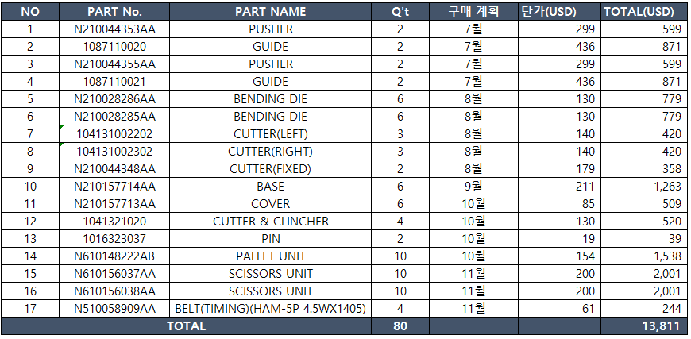
3-4. ’22년 핵심 추진 과제 _ 세부 내용
■. 제조 경쟁력 향상 _ 개선 과제
▣ 신형 AV132 설비 유지 관리 방향
□ AV132 설비 현황
SERI_NO | VENDER | NAME | 제작일자 | 도입일자 | 사용년수
70RV0268 | Panasonic | AV132 | 2020-12-29 | 2021-01-11 | 1년6개월
70RV0267 | Panasonic | AV132 | 2020-12-29 | 2021-01-11 | 1년6개월
□ 평가 가동 효율 현황
AXIAL (AV132) | 구분 | 21년 | 22년 상반기 | 1월 | 2월 | 3월 | 4월 | 5월
 | D-LINE | 84.7% | 87.0% | 85.7% | 90.1% | 82.4% | 87.2% | 90.8%
 | E-LINE | 91.9% | 94.9% | 95.1% | 94.5% | 95.1% | 95.5% | 94.3%
설비 성능 및 효율 유지 관리 방향
평가 가동 효율 목표 85% 이상 달성 1년6개월 지속 유지 관리 중. ( D-LINE SMPS/충전기 , E-LINE SMPS )
기존 설비 가공품 PART 대량 사용 → 신형 설비 Original PART 교체 관리 및 조정 작업 엔지니어 금지 운영 진행
□ 관리 유지 방향 ( 선 재고 확보 PART 선정]
공정 | PART 교체 수량 | 교체 주기 수명
AV132 D-LINE | 51 | 2개월~1년5개월
AV132 E-LINE | 62 | 2개월~1년5개월
하반기 PART 교체 예상품목 선정
월별 분활 재고 확보 계획
개선 기대 효과
①효율 지속유지 관리 ② 설비 장기 최적화 운영

Slide 13
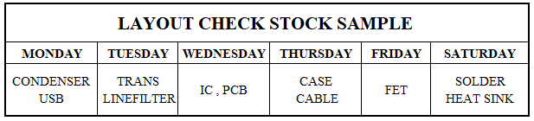
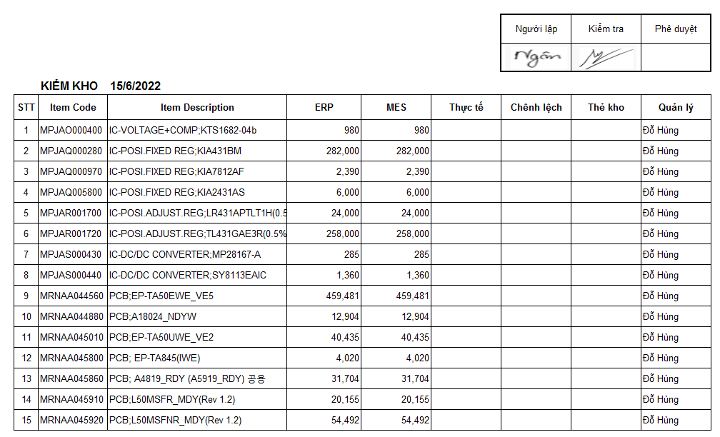
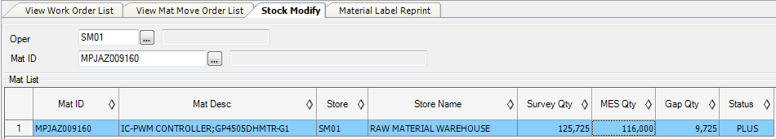
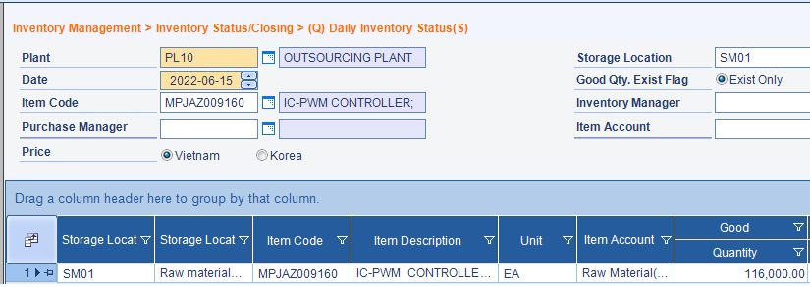
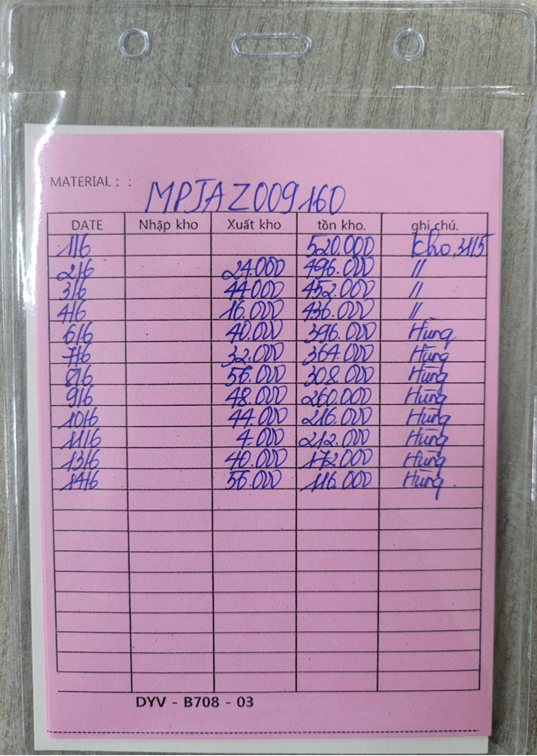
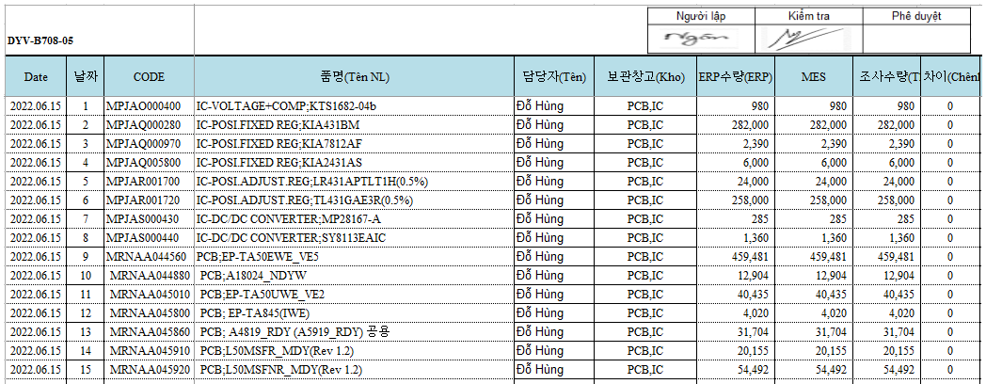
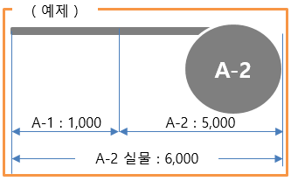
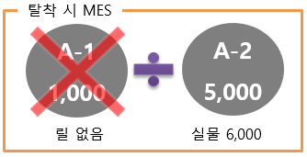
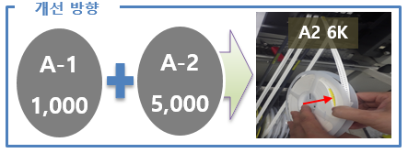
3-4. ’22년 핵심 추진 과제 _ 세부 내용
■. 자재 유실 관리 _ MES & ERP 자재 정합성 향상
□ System 활용을 통한 재고 정확도 향상
MES , ERP System 재고 및 수불 Card 재고 일치화 (주요 자재 Sampling 점검 진행)
업무 PROCESS
일별 주요 품목군 선정
선정 품목군중 15ITEM 무작위 Sampling 지정
MES , ERP, 수불카드재고
및 실물재고 일치 여부 Check
점검내역 이상 여부 일 보고 및 관리
MES &ERP SYSTEM
재고 일치화 및
안정적 운영
□ 자동화 SMD 공정 개선 방향
자재 ERP 수량과 MES 바코드 별 수량 불일치 – 연결자재 수량 합산 바코드 이력 SYSTEM 변경 적용 / 자재 탈착시 연결 수량 적용
제품군 | LINE | SYSTEM 적용 일정 | 유효성 평가 | 비고
충전기 | A | 6월17일 | 6월 30일 | 검증 후 전체 LINE 적용진행
SMPS | E | 6월17일 | 6월 30일
ADT | J | 6월17일 | 6월 30일
SMD 제품군 별 LINE 선정 SYSTEM 적용. / ERP 재고와 정합성 유효성 평가 개선점 검토 및 LINE 확대 전개 진행.

Slide 14
3-4. ’22년 핵심 추진 과제 _ 세부 내용
■. 제조1 인력 운영안
공정 | 구분 | 1月 | 2月 | 3月 | 4月 | 5月 | 6月 | 7月 | 8月 | 9月 | 10月 | 11月 | 12月
직접 | SMD OP | 20 | 20 | 18 | 18 | 18 | 17 | 15 | 15 | 15 | 15 | 15 | 15
 | SMD 검사 | 20 | 20 | 18 | 18 | 18 | 17 | 15 | 15 | 15 | 15 | 15 | 15
 | 자삽 OP | 28 | 28 | 28 | 28 | 26 | 26 | 26 | 26 | 26 | 26 | 26 | 26
 | 자삽 수리&메거진 | 1 | 1 | 1 | 1 | 1 | 1 | 1 | 1 | 1 | 1 | 1 | 1
 | 기타(x-ray,Sub지원) | 1 | 1 | 1 | 1 | 1 | 1 | 1 | 1 | 1 | 1 | 1 | 1
직접 Total |  | 70 | 70 | 66 | 66 | 64 | 62 | 58 | 58 | 58 | 58 | 58 | 58
간접 | 서무(통역) | 1 | 1 | 1 | 1 | 1 | 1 | 1 | 1 | 1 | 1 | 1 | 1
 | 제조관리 | 1 | 1 | 1 | 1 | 1 | 1 | 1 | 1 | 1 | 1 | 1 | 1
 | 설비관리 | 1 | 1 | 1 | 1 | 1 | 1 | 1 | 1 | 1 | 1 | 1 | 1
 | 품질관리 | 1 | 1 | 1 | 1 | 1 | 1 | 1 | 1 | 1 | 1 | 1 | 1
 | 조장 | 4 | 4 | 4 | 4 | 4 | 4 | 4 | 4 | 4 | 4 | 4 | 4
 | 자삽 엔지니어 | 4 | 4 | 4 | 4 | 4 | 4 | 4 | 4 | 4 | 4 | 4 | 4
 | SMD 엔지니어 | 3 | 3 | 3 | 3 | 3 | 3 | 3 | 3 | 3 | 3 | 3 | 3
 | AOI | 2 | 2 | 2 | 2 | 2 | 2 | 2 | 2 | 2 | 2 | 2 | 2
 | Feeder SMD/IMT | 1 | 1 | 1 | 1 | 1 | 1 | 1 | 1 | 1 | 1 | 1 | 1
 | Profile/MASK | 1 | 1 | 1 | 1 | 1 | 1 | 1 | 1 | 1 | 1 | 1 | 1
 | 자재창고 | 4 | 4 | 4 | 4 | 4 | 4 | 4 | 3 | 3 | 3 | 3 | 3
 | 제품 재고/출고 | 2 | 2 | 2 | 2 | 2 | 2 | 2 | 2 | 2 | 2 | 2 | 2
 | PQC | 2 | 2 | 2 | 2 | 2 | 2 | 2 | 2 | 2 | 2 | 2 | 2
 | 수리사 | 3 | 3 | 3 | 3 | 3 | 2 | 2 | 2 | 2 | 2 | 2 | 2
 | ERP/MES | 2 | 2 | 2 | 2 | 2 | 2 | 1 | 1 | 1 | 1 | 1 | 1
간접 Total |  | 32 | 32 | 32 | 32 | 32 | 31 | 30 | 29 | 29 | 29 | 29 | 29
TOTAL |  | 102 | 102 | 98 | 98 | 96 | 93 | 88 | 87 | 87 | 87 | 87 | 87
□ 직/간접 월별 현황
구분 | 현인원 | 1月 | 2月 | 3月 | 4月 | 5月 | 6月 | 7月 | 8月 | 9月 | 10月 | 11月 | 12月
직접 | 62 | 70 | 70 | 66 | 66 | 64 | 62 | 58 | 58 | 58 | 58 | 58 | 58
간접 | 31 | 32 | 32 | 32 | 32 | 32 | 31 | 30 | 29 | 29 | 29 | 29 | 29
TOTAL | 93 | 102 | 102 | 98 | 98 | 96 | 93 | 88 | 87 | 87 | 87 | 87 | 87
※ 작업자 임산부 및 복귀 변동 주간 6개월 고정에 따른 작업자 2~3명 차이 발생됨.
사직서 제출자 및 신규 인원 입사 퇴사 변동으로 일별 인원 차이 발생. ( 자동화 교육 최소 1주일 라인투입)

